Slide 1


WAY TO ENTERPRISE
Assignment
System Architecture – Day 3
1

Slide 2
Assignment
Thực hành vẽ kiến trúc rack layout
Thực hành vẽ kiến trúc network physical
Công cụ: https://app.diagrams.net
Hướng dẫn :
Học viên mở bản vẽ mẫu và vẽ lại để làm quen với công cụ
Giảng viên hướng dẫn và giải thích ý nghĩa của từng thành phần trong bản vẽ

Slide 3
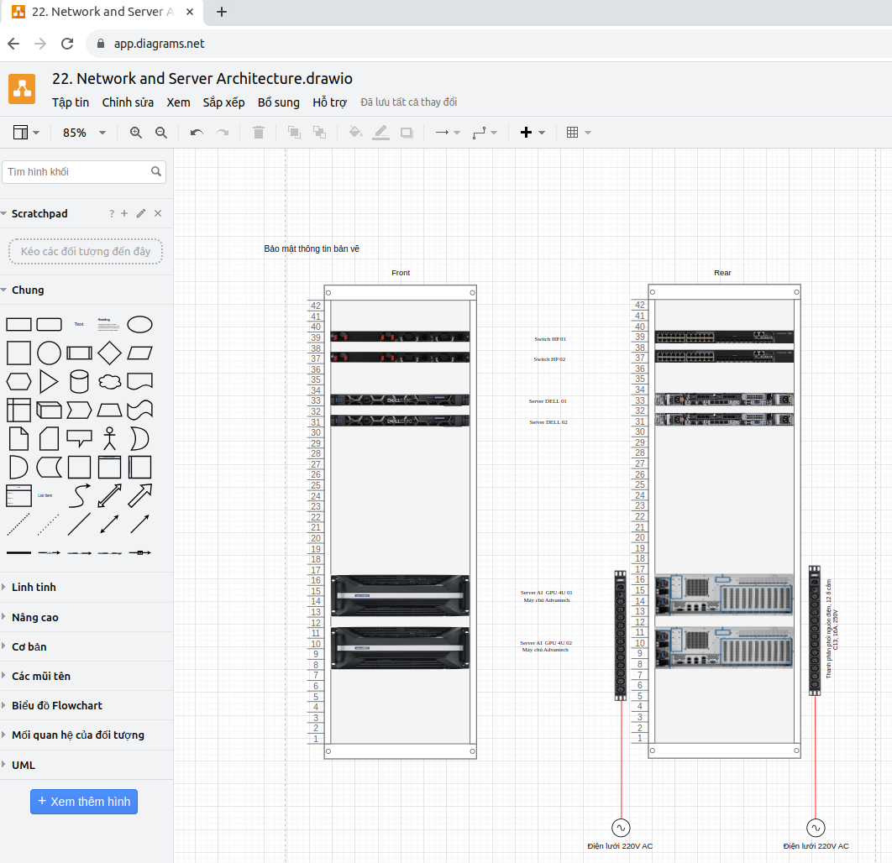
https//:app.diagrams.net

Slide 4
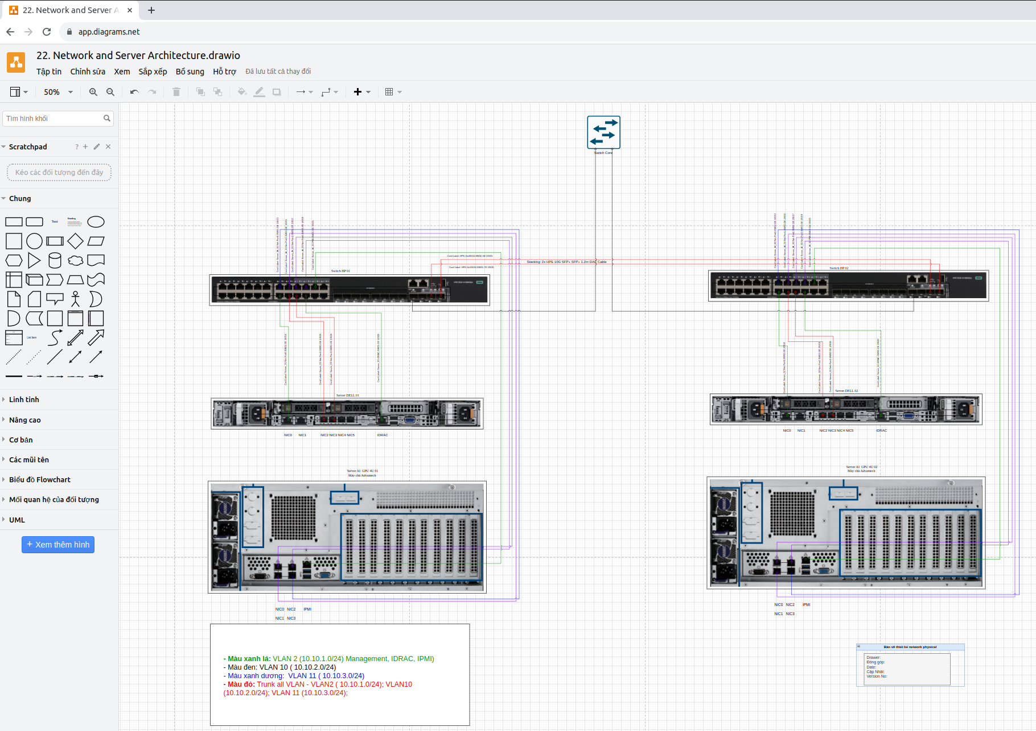
https//:app.diagrams.net

Slide 5
Thank You

